Slide 1
Полимеры специального назначения
Для медицинских целей используют полимеры общетехнического назначения, а также специальное полимеры медицинского назначения. Из первых изготавливают строительное и санитарно-техническое оборудование лечебных учреждений, белье, посуду, предметы ухода за пациентами, детали различных приборов, исследовательской и лечебной аппаратуры, инструментов, посуды для аналитических лабораторий и др.

Slide 2
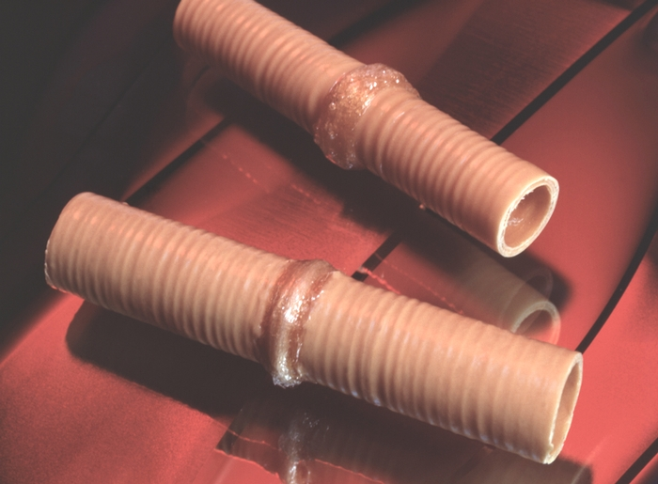
Изделия медицинского назначения из полимерных материалов: протезы трахеи.

Slide 3
Помимо общетехнических к этим полимерным материалам предъявляются дополнительные санитарно-гигиенические требования — минимальное выделение в окружающую среду газообразных продуктов, не превышающее ПДК; нерастворимость в моющих растворах; возможность стерилизации дезинфицирующими растворами, газами, УФ-облучением, гамма-излучением и др.

Slide 4
Специальные полимерные материалы медицинского назначения предназначены для непосредственного контакта с живым организмом — в эндопротезах и материалах для восстановительной хирургии, в материалах и изделиях для службы крови, в виде инструментов для внутриорганных исследований, аппаратуры, заменяющей функции сдельных органов, компонентов терапевтических и диагностических средств. Основу таких полимерных материалов составляют синтетические и природные высокомолекулярные соединения, не оказывающие на живой организм вредного воздействия. По характеру взаимовлияния с организмом П. м. разделяют на биоинертные, биосовместимые и биоактивные.

Slide 5
Биоинертные П. м. (полиэтилен, полипропилен, фторопласт, силиконы, полиметилметакрилат и др.) практически не изменяют своих свойств под влиянием сред живого организма. В виде готовых изделий или материалов их используют для создания искусственных сосудов (полиэтилентерефталат, полипропилен, фторопласт), клапанов сердца (силикон, фторопласт, полипропилен, полиэтилентерефталат), хрусталиков глаз (полиметилметакрилат), частей эндопротезов суставов (полиамиды, фторопласт), в качестве искусственных сухожилий, мышечных связок (полипропилен, полиэтилентерефталат), деталей аппаратов искусственная почка, искусственное сердце — легкое (полиэтилен, полипропилен, полиакрилаты, силиконы, эфиры целлюлозы) и др.

Slide 6
Биосовместимые П. м. способны постепенно подвергаться биодеструкции или растворению в биологических средах, что позволяет наиболее благоприятно осуществлять восстановительные хирургические операции, используя регенераторные функции организма. Материалы сополимеров винилпирролидона, акриламида, акрилатов, полиамидов, полигликолидов и др. в виде комбинированных протезов, сеток, пленок, листовых материалов, пеноматериалов, клеящих композиций, рассасывающихся шовных материалов применяют для временного замещения тканей при резекциях, укрепления стенок полых органов, закрытия раневых поверхностей внутренних органов, заполнения послеоперационных полостей, соединения резецированных тканей. В травматологии биосовместимые

Slide 7
П. м. из сополимеров винилпирролидона и метилметакрилата, цианакрилатов применяют для замещения дефектов костной ткани, в виде различных соединительных элементов, для склеивания костных отломков и др. В сердечнососудистой хирургии аналогичные П. м. из сополимеров винилпирролидона и бутилметакрилата используют при протезировании сосудов, укреплении сердечной стенки, герметизации анастомозов.

Slide 8
Биоактивные П. м. могут обладать направленной физиологической активностью благодаря лекарственным препаратам, содержащимся в них в виде компонента. Применяют готовые лекарственные формы в виде композиций, где высокомолекулярные соединения либо играют роль основы-носителя (глазные лекарственные пленки с различными препаратами — сульфапиридазином, пилокарпином, канамицином и др., тринитролонг, динитросорбилонг), либо обладают собственной физиологической активностью макромолекул — полимерные лекарства, антитромбогенные П. м., искусственные плазмо- и кровезаменители, энтеро- и гемосорбенты (гемодез, полидез, аминопептид, полиглюкин и др.). Для биосовместимых и биоактивных П. м. используют высокомолекулярные соединения на основе N-винилпирролидона, акриламида, некоторых акрилатов, гликолида, лактидов, N-окисей. производных целлюлозы, коллагена и др.

Slide 9
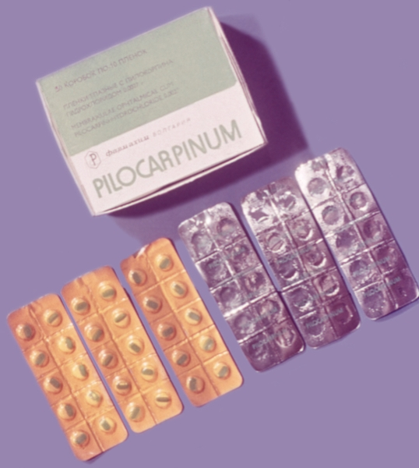
Изделия медицинского назначения из полимерных материалов: упаковка для таблетированных лекарственных средств.

Slide 10
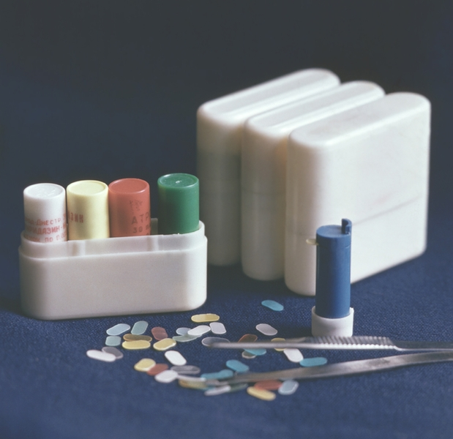
Изделия медицинского назначения из полимерных материалов: глазные лекарственные пленки в пеналах-дозаторах.

Slide 11
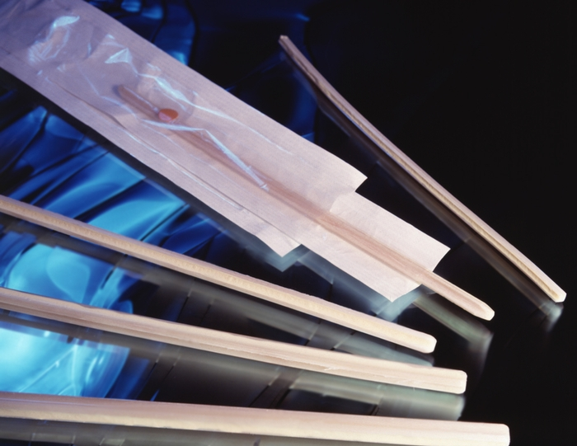
Изделия медицинского назначения из полимерных материалов: штифты для соединения отломков трубчатых костей.

Slide 12
Политетрафторэтилен (ПТФЭ) обладает уникакальными свойствами и незаменим для современной химической промышленности:
Очень высокая термоустойчивость
Превосходная стойкость к химическому воздействию
Отличные изоляционные свойства
Не подвержен ломкости и старению ПТФЭ поставляется в виде тонкого, свободно-текущего, не свободно-текущего и микро порошков и дисперсий.

Slide 13
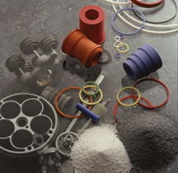
Является наиболее распространенным материалом в различных областях промышленности. В частности, он широко используется в автомобильной и авиакосмической промышленностях, в химических процессах, при производстве кабелей и полупроводников, а также там, где необходима хорошая устойчивость к высоким температурам и химическим реакциям.

Slide 14
Полимерные композиционые материалы специального назначения
Являются предметом экспортного контроля материалы, специально созданные для применения в виде поглотителей электромагнитного излучения, либо естественно проводящие полимеры, в частности:
материалы, поглощающие электромагнитное излучение с частотами, превышающими 2·10⁸ Гц, но меньшими 3·10¹² Гц (диапазон сверхвысоких частот, СВЧ-диапазон)
Естественно проводящие полимеры с объемной проводимостью, превышающей 10000 Сименс/м, и с поверхностным удельным сопротивлением менее 100 ом на основе следующих полимеров:
  Полианилин;
  Полипиррол;
  Политиофен;
- Полифенилен-винилен

